Slide 1
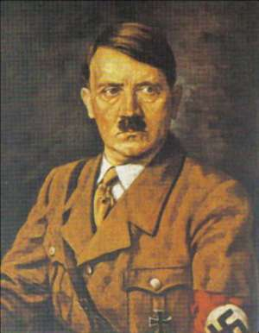
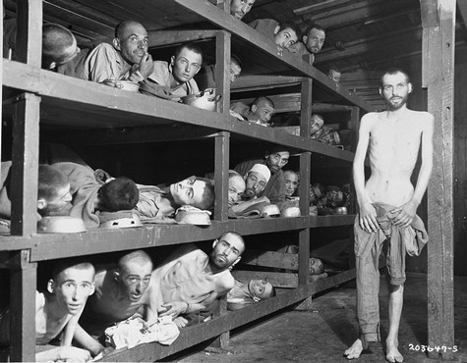
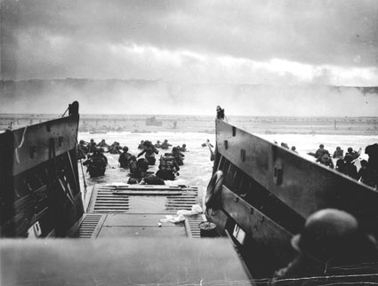
Andra världskriget – lidande och död

Slide 2
Bakgrundsorsaker till 2VK i stort!
Storbritannien och Frankrike försvagade pga. stora lån från USA och skulder.
Tysk revanschlust illa behandlade i Versaillefreden.
Amerikas isoleringspolitik ville ej beblanda sig med de andra länderna.
Ekonomiska depressionen instabilitet arbetslöshet, svält m.m. nationalister tog över demokratier föll.

Slide 3
Tiden mellan två världskrig!
Efter första världskriget fanns en otrolig krigströtthet. Man ville att det aldrig mer skulle bli krig. Nu väntade bättre tider!

Slide 4
Världen under 1918 - 1929
Goda tider fram till 1929 =”Det glada 20-talet”
God industriell utveckling, mode m.m.
Uppfinningar: lastbilar, kylskåp m.m.
Kriget hade visat att det gamla inte fungerade bygga nytt!
Kulturen blomstrade bio, jazz, Hollywood.
Ny kvinnosyn kvinnlig rösträtt, kort hår och kort kjol!

Slide 5
Depressionen 1929 - 1933
En djup ekonomisk kris inträffar i världen i okt. 1929.
”Svarta torsdagen” = aktiekursen i USA faller banker går omkull företag i konkurs arbetslöshet, svält.
Krisen sprider sig pga. USA ledande industriland i världen.

Slide 6
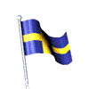
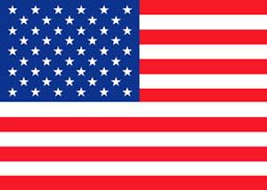
Depressionens spridning
Sverige drabbas 1930-1931.
Nödhjälpsarbeten sattes in för att rädda folkets och landets ekonomi.
USA drabbas värst pga. en ökad befolkning och minskad produktion och handel.

Slide 7
Depressionens spridning
Stater försöker mildra krisen genom tullar inte handla med andra för att skydda egna landets handel ännu mindre handel!
Världens industriproduktion sjönk med 1/3 och handeln sjönk med 2/3 under denna tid.

Slide 8
Depressionens spridning
Folket förlorade förtroendet för bankerna och vågade inte spekulera och spara sina pengar fördjupar krisen ytterligare.
Jordbruket hade minskat under denna tid bönderna utan pengar minskad köpkraft även där.
Det fanns ingen ”dirigent” i världsekonomin då (nu är t.ex. London och New York starka fästen för ekonomin i världen) ingen kunde låna ut pengar till länderna som det gick dåligt för.

Slide 9
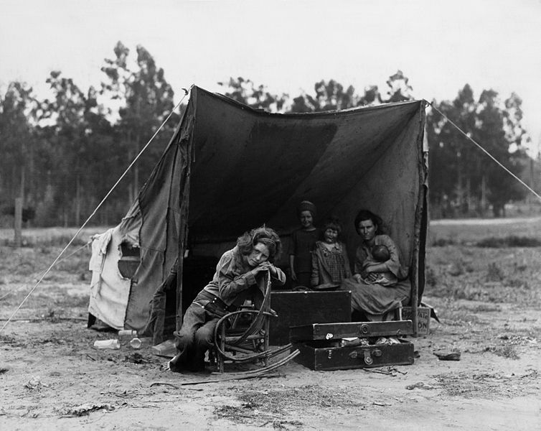
Depressionens konsekvenser
Arbetslöshet
Hemlöshet
Svält
Nya politiska idéer för att rädda ekonomin.
Nationalism

Slide 10
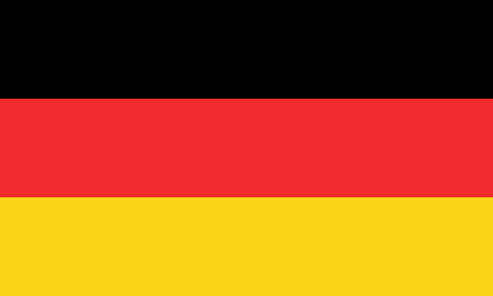
Depressionens konsekvenser
USA = ”New Deal” = nödhjälpsarbeten lön till folket köpa varor stimulera ekonomin!
Motorvägsbyggen, skogsavverkning, elektrifiering
Tyskland drabbades hårt ekonomisk och demokratisk kris kommunister mot nazister i kamp om makten.
Hitler lovade jobb och bättre framtid!
Nazisterna till makten 1933.

Slide 11
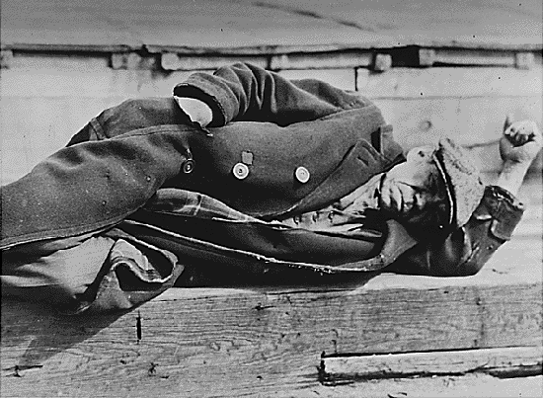
Tyskland 1918 - 1933
Ett sargat och revanschlystet land pga. Versaillefreden tvingad att skriva på.
Tyskland inte ensam bov i dramat!
Stort skadestånd till Frankrike och England hyperinflation 1922 (pengarna blir inte värda någonting) drabbar befolkningen förlorar besparingar, arbetslöshet, m.m.
Måste införa ny valuta för att lösa krisen.
Dawesplanen = räddningen! USA lånar ut pengar till Ty betala Fra och Eng. Sen kom USA:s depression………krasch igen…

Slide 12
Den tyska valutan som inte blev värd någonting…
Man kunde få betala flera miljoner mark för t.ex. en limpa…

Slide 13
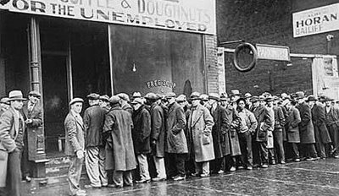
Aggressiva stater krig!
Inte bara Tyskland och USA led av den ekonomiska krisen: Befolkningen i många länder led av arbetslöshet och svält i och med den ekonomiska depressionen
Viljan till krig hos många länder var stor pga. den ekonomiska krisen.
Kommunism Nationalism = KRIG!
Vilka var de aggressiva staterna?

Slide 14
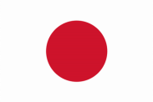
Aggressiva stater krig!
Japan
Missnöjda efter Versaillesfreden fick endast några öar.
Depressionen slog hårt mot Japan industriland.
Militären fick mycket makt invaderade Manchuriet.
Gillade ej kommunismen, ej Kina.
Italien
Mussolini göra Italien till stormakt!
Invaderade Etiopien 1935.
Nationernas förbund, NF, protesterade ekonomisk blockad folket slöt upp!
Gillade ej kommunismen!

Slide 15
Aggressiva stater krig!
Spanien
Svåra politiska splittringar i landet under 1920-talet republik.
Spanska inbördeskriget 1936-1939 pga. socialister vunnit valet över de konservativa Franco, konservativ ledare tar över.
Ty och Ita. stödjer Franco.
Gillar ej kommunismen!
Tyskland
Förnedrade i Versaillefreden revanschlust.
Fick ej ha militär m.m.
Arbetslöshet, misär förbittring hos folket.
Hitler tar makten 1933 menar Tysklands folk är överlägset.
Gillar inte kommunismen!

Slide 16
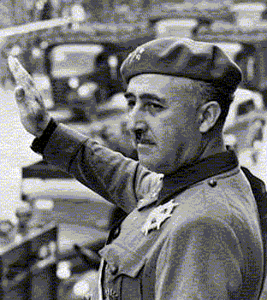
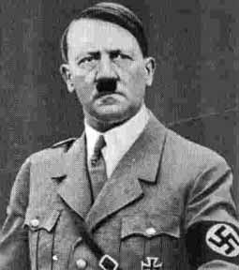
De tre männen som kom att sätta världen i brand…
Mussolini Franco Hitler

Slide 17
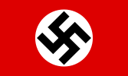
Hitlers maktövertagande
Olika kupper under 1920 – 1930-talet kom att slutligen leda fram till att nazisterna, med Adolf Hitler i spetsen, kom att ta makten i Tyskland 1933.
Hitler kom för många som en räddare i nöden, efter depressionens härjningar lovade arbeten och att få Tyskland att resa sig igen.

Slide 18
Hitlers maktövertagan-de
Avgörande händelse: Riksdagshuset i Berlin brinner!

Slide 19
Hitlers maktövertagande
Nazisterna kommer genast att skylla på kommunisterna Marinus van der Lubbe skyldig (ansågs sinnessjuk!).
Hitler tvingar riksdagen att upplösas nytt val nazistpartiet får 43,9% av rösterna.
Hitler utses till rikskansler
”Fullmaktslagarna” införs med hjälp av 2/3-dels majoritet i riksdagen gav Hitler att få extra befogenheter laglig bas för hans diktatur.
Weimarrepubliken blir enpartidiktaturen Tredje Riket.

Slide 20
inskränkningar direkt efter Hitlers maktövertagande
Dessa saker händer i och med nazistpartiets övertagande:
Yttrandefriheten tas bort.
Tryckfriheten tas bort.
Polisen får arrestera alla som är motståndare till nazistregimen.
Kommunistiska anhängare arresteras direkt och socialistiska tidningar förbjuds.

Slide 21
”Lebensraum” = livsrum
I Tyskland fanns innan krigsutbrottet en vilja att infria de delar av Europa, där det bodde tysktalande befolkning, i det nuvarande Tyskland. Detta var t.ex. delar som Tyskland förlorat i Versaillesfreden.

Slide 22
Anschluss i mars 1938 - Österrike
Tyska trupper gick in i Österrike och förenade detta land med Tyskland.
Fanns grupper i Österrike som ville tillhöra Tyskland pga. lika språk samt att Ty var ekonomiskt mer stabilt.

Slide 23
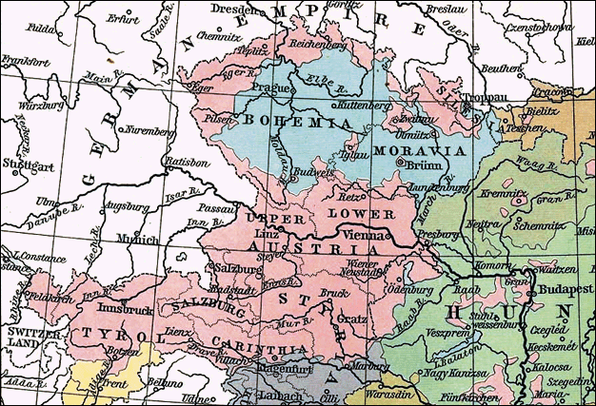
Anschluss i mars 1938 - sudetlandet
Sudetlandet i Tjeckoslovakien togs också av Ty pga. 3 miljoner tyskar som bodde här.
Tjeckoslovakien, som var i allians med Frankrike, ville göra militärt motstånd men det ville ej Fra. Istället förhandling:

Slide 24
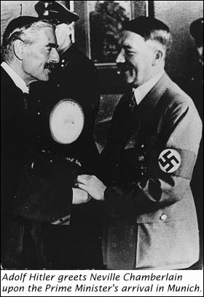
Münchenöverkommelsen 1938
Tyskland, Italien, Storbritannien och Frankrike förhandlar om tyskarnas krav på livsrum: man vill undvika fler krig och ger efter.
Tyskland får de områden i Tjeckoslovakien som man vill ha - de sista anspråken säger de!

Slide 25
”peace in our time!”
Storbritanniens premiärminister med det dokument ifrån Münchenöverkommelsen, som skall förhindra fler krig – tror man….

Slide 26
Ökat ”Lebensraum”
1939 infriar Ty resten av Tjeck.
Ty har även krav på Danzig i Polen; bygga järnväg genom ”polska korridoren” för att förena Ty och Danzig.
Frankrike och Storbritannien förstår att de måste sätta hårt mot hårt!
Polen vägrar de tyska kraven!
GB lovar komma till Polens undsättning

Slide 27
Molotov- och ribbentroppakten 1939
En ”icke-angreppspakt” mellan Tyskland och Sovjet som sa att de inte skulle angripa varandra.
Sa också att om det ena landet startade ett krig med ett tredje land skulle det andra landet ej lägga sig i.
Oväntat avtal pga. Hitlers kommunisthat!

Slide 28
Molotov- och ribbentroppakten 1939
Orsaken till pakten:
Tyskland ha ryggen fri mot Sovjet om de ville anfalla Polen och om de skulle hamna i krig med Frankrike och GB skulle de inte behöva riskera att bli anfallna av Sovjet.
Sovjet litade inte på västmakterna, därför gick de med.
Fanns hemligt intresseområde: Ty få Polen och delar av Balkanhalvön, Sovjet få Baltiska staterna och Finland!

Slide 29
Molotov- och ribbentroppakten 1939

Slide 30
Varför gav väst efter?
Man ville inte ha krig igen! WW1!
Misstro mot Versaillesfördraget; varit för hårda mot Ty!
Hotet från Sovjet; de ville uttalat hjälpa andra kommunistpartier i andra stater. Ty blev därför ett skydd mot Sovjet och därför lät man Ty få de landområden de ville ha.
Dålig ekonomi; man ville ej ha krig igen pga. den dåliga ekonomin.

Slide 31
krigsutbrottet
1 september 1939 inleds det som kommer att bli Andra Världskriget, genom att Ty anfaller Polen.
3 sept. förklarar GB och Fra Tyskland krig.
Från öst anfaller Sovjet Polen den 17 sept. och 4 veckor efter krigsutbrottet ger Polen upp.
Polen delas, enligt Molotov-Ribbentroppakten, mellan Ty och Ry.

Slide 32
Sovjet vill ha Baltikum
Stalin och Hitler bestämmer att Sovjet skall få överta Baltikum.
Sovjet får rätt att ha militärbaser i Baltikum, vilket de också vill ha i Finland.
Finland vägrar detta Finska Vinterkriget 1939-1940.

Slide 33
Finska vinterkriget
Ryssland hade överläge militärt, men det gick ändå dåligt för dem.
Detta berodde på att de finska soldaterna var mer vana vid att strida i vintermiljö, där -40 grader inte var ovanligt.
De tog sig lätt fram på skidor klädda i vita uniformer och de var därav svåra att upptäcka.
Blev ett form av gerillakrig.

Slide 34
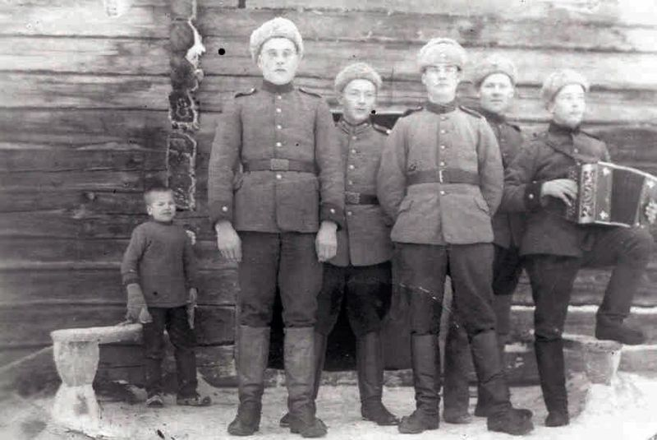
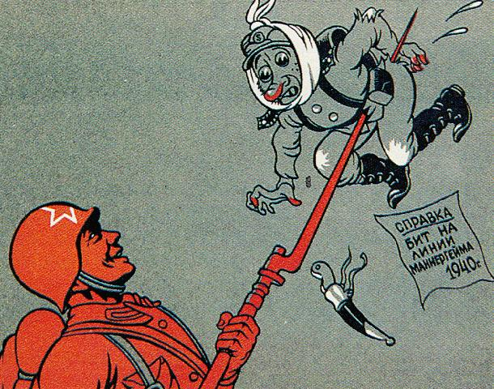
Finska vinterkriget
Dålig klädsel
Sovjetisk propaganda

Slide 35
Finlands sak är vår!
Sverige engagerade i kriget rädsla för ”ryssen”.
Sympati med Finland.
8260 svenska soldater skickades till Finland via Finlandskomittéen.
Sveriges hjälp kan ha räddat den finska självständighets-känslan!

Slide 36
Finlands sak är vår!
”Utan den generösa hjälp i vapen och utrustning Sverige och Västmakterna givit oss, hade ett så långvarigt motstånd som vårt varit omöjligt gentemot de oräkneliga kanoner, tanks och flygmaskiner, som satts in mot oss. ”
— Fältmarskalk Gustav Mannerheim, efter vinterkriget.

Slide 37
Finska vinterkriget - konsekvenser
Finland klarade att hålla stånd mellan november 1939 – mars 1940.
De blev beundrade medan Ryssland blev bespottade.
Konsekvenserna för Finland blev att Finland fick avstå Karelen, Viborg, Kexholm.
Finland förlorade drygt 24 000 soldater.
Andra konsekvenser: de många finska barn som sändes till Sverige.

Slide 38
De finska krigsbarnen
72 000 barn skickades från Finland under kriget, till Sverige.
15 000 av dessa adopterades av svenska familjer och återvände aldrig till Finland.
Många ville hjälpa Finland pga. den starka samhörighetskänslan.

Slide 39
Danmark intas!

Slide 40
Kriget mot Danmark och norge
9/4 1940 anfaller Tyskland Danmark och Norge.
Danmark kapitulerade direkt, medan Norge bjuder motstånd i 2 månader.
Den norska kungen flyr till GB.

Slide 41
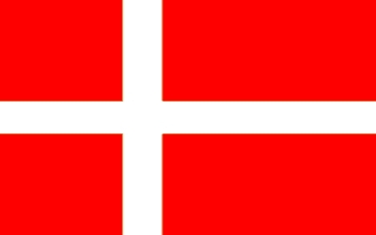
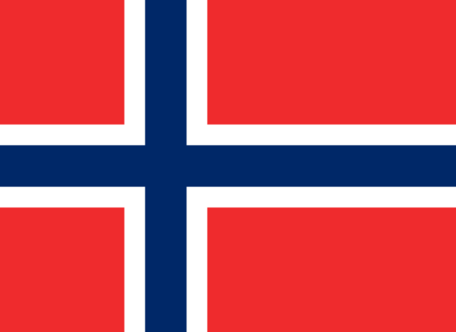
Varför krig mot danmark och norge?
Tyskland behövde flyg- och flottbaser pga. GB hade blockerat och skurit av alla Tysklands kuster.
Säkerställa malmtransporterna från Sverige och Norge, till Ty.

Slide 42
Hur lyckades Sverige att hålla sig utanför kriget?
Permittenttrafiken: man lät tyska soldater på permission, hem till Ty, resa med tåg genom Sverige.
Engelbrechtdivisionen: man lät en tysk armé ta sig över svensk mark till Finland. Skedde bara en gång.
Sverige valde därmed att hålla sig ”neutralt”.
En svensk tiger blev symbol för detta: ”vikten av att hålla tyst om svenska angelägenheter, samt vikten av att vara stark i den rådande situationen”.

Slide 43
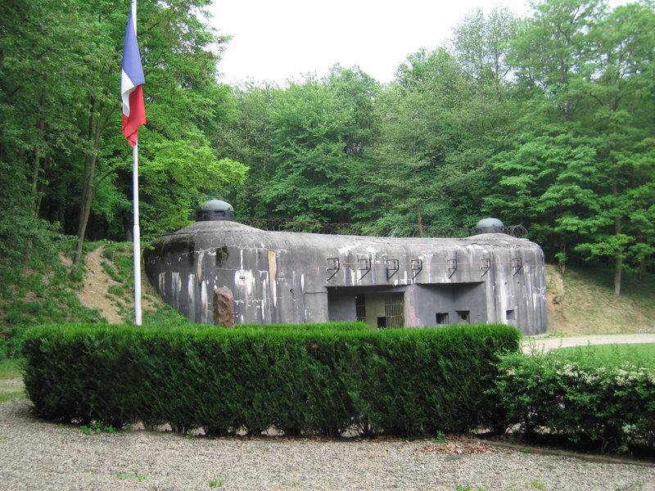
Belgien och nederländerna intas!
I maj 1940 gick tyskarna genom Belgien och Nederländerna (och ockuperade dessa), mot den franska linjen, där det länge varit dödläge.
Man hade haft två linjer, Maginotlinjen och Siegfridlinjen, från vilka man legat och skjutit på varandra.

Slide 44
Frankrike intas!
Tyskland hade ny teknik man använde sig av: snabba stridsvagnar och flygvapen.
Frankrike kunde ej försvara sig mot tyskarnas anfall: i juni 1940 intogs Paris!
De allierades styrkor splittras pga. detta och i Dunkerque stängdes de brittiska styrkorna in, men med hjälp av olika båtfarkoster lyckas man rädda dessa över till den brittiska kusten: 338 000 brittiska soldater åktes över till moderlandet!
Italien gick med i kriget och då kapitulerade Fra, 22/6 1940.

Slide 45
Slaget om Storbritannien
Sommaren 1940 är det ingen stat, utom GB som strider mot Ty.
Ty vill nu krossa GB! Skall ske genom landstigning, men först flyganfall! Slaget om GB aug 1940 – april 1941.
Churchill är premiärminister.

Slide 46
”Blitzen” – tysk bombning av GB
Tyskarna bombade bl.a. London väldigt hårt; få folket att ge upp.
Folket tog skydd i tunnelbanorna.

Slide 47
”Blitzen” – tysk bombning av GB
Stora delar av London bombades sönder och samman….

Slide 48
Förintelsen – utrotningen av judar och andra oliktänkande
Judeförföljelsen började redan 1933 i Tyskland. Nazisterna bestämde att judar inte t.ex. fick vara advokater. 1935 förbjöds judiska kontakter, t.ex. giftermål. Denna tro byggde på gamla antisemitiska tankar som redan fanns i Tyskland, Polen och Ryssland och detta blev en viktig del av nazismens ideologi.

Slide 49
Förintelsen – utrotningen av judar och andra oliktänkande
Judarna var lämpliga syndabockar för olika saker som hände i samhället eftersom de var i minoritet, de hade ledande poster inom bankvärlden (vilket många var avundsjuka på) samt att vissa av dem även fanns inom kommunismen.
Fram till 1941 villa man driva ut dem ur Tyskland men efter krigsutbrottet ville man samla dem utanför tyskt område.
Tanken om utrotning kom först i slutet av 1941: ”den slutgiltiga lösningen”.

Slide 50
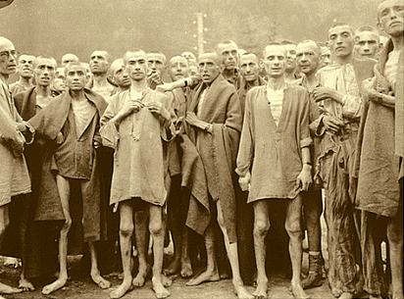
Förintelsen – utrotningen av judar och andra oliktänkande
1941-1942 dödar man industriellt judar, socialister, kommunister, homosexuella, handikappade – alla som inte passade in i mallen om hur befolkningen i det Tredje Riket skulle vara.

Slide 51
Förintelsen – utrotningen av judar och andra oliktänkande
1942 kommer det till kännedom oför andra länder.
Svenska UD visste om detta i september 1942 men man talade inte om det pga. risken för störning i relation till Tyskland…
6 miljoner judar dog under förintelsen. 11 miljoner judar fanns från början…
Förintelsen idag har blivit en värdegrund för EU; alla länder måste ”deala” med sin del av Förintelsen.

Slide 52
1941: kriget till Balkan
Italien försöker inta Grekland 1940, men misslyckas.
Tyskarna kommer till undsättning; tar Jugoslavien, Grekland och Kreta.
GB lyckas inte stoppa dem.
Ungern, Rumänien och Bulgarien sluter förbund med Tyskland för att slippa ockuperas.
Hitler tar även Nordafrika för att ha kontroll över Suezkanalen.

Slide 53
Suezkanalen – strategiskt viktigt!

Slide 54
Operation barbarossa 1941
Fram tills den 22/6 1941 har Ty hållit överenskommelsen i Molotov-Ribbentroppakten; inte angripa Ryssland.
Denna bryter de nu pga.:
Hitler var antikommunist. Nu behärskade han stora delar av Europa, så nu ville man krossa kommunismen.
Mer ”Lebensraum” österut.
Krigsbehov: man hade ej besegrat GB och pga. blockaderna behövde de rysk olja och vetefält i Ukraina inta Ryssland!

Slide 55
Operation barbarossa 1941

Slide 56
Operation barbarossa 1941
Detta kom att bli ett 4 år långt, blodigt krig med drygt 30 miljoner döda!
4 av 5 tyska soldater stupade på östfronten.
Intentionen var att inta Ryssland, men det kom att misslyckas.
Den 22/6 1941 sattes planen i verket via en massiv invasion; drygt 7 miljoner soldater från den tyska sidan överraskade det sovjetiska försvaret.
”Blieztkrieg” ledde till att man inringade de ryska styrkorna.
Stalin vägrat rusta för krig: överraskad!

Slide 57
Operation barbarossa 1941
Ryska krigsfångar sommaren 1941.

Slide 58
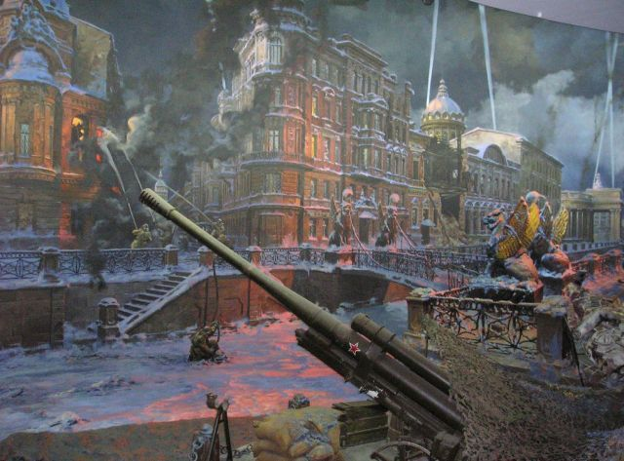
Slaget om leningrad
Tyskarna gick snabbt framåt och på 2 månader hade de tagit hela Baltikum och gick nu mot Leningrad krig i 900 dygn!

Slide 59
Slaget om leningrad 1941-1944
Leningrad belägrades under 3 år och den civila befolkningen led svårt av brist på mat och förnödenheter, sjukdomar.
Ca. 1 miljon invånare, av 3 miljoner, dog!
1944 drar sig tyskarna tillbaka.
”Hjältestad” utsedd av Stalin.

Slide 60
Usa med i kriget!
De har alltid varit på allierades sida, men vill egentligen inte gå med.
”Lånar” ut vapen till GB fortsatt kamp!
Japan – USA i konflikt pga. USA vill ha inflytande i Asien samt att USA vill ha oljeembargo mot Japan.
7 dec. 1941: Japan anfaller USA:s flotta på Pearl Harbour. KRIG!
Även Tyskland och Italien, Japans allierade, förklarar USA krig!

Slide 61
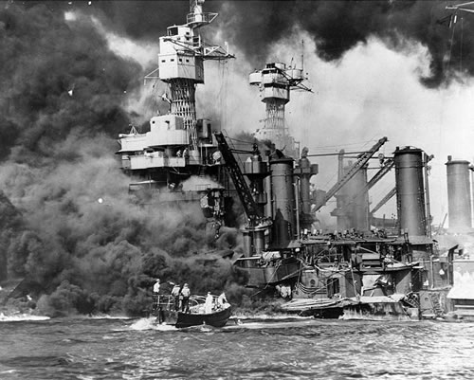
Pearl Harbour
På den amerikanska flottan väntade man en division med flygplan ifrån fastlandet, så när de japanska planen flög in över ön trodde man att det var de egna planen som kom. Den militära förödelsen blev massiv och drygt 2500 människor dödades. USA gick genast med i kriget.

Slide 62
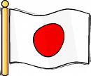
Japan vinner stora framgångar!
Japan tog Laos, Burma, Indonesien och Indokina i Asien – alla dessa var kolonier till Frankrike, GB och Belgien.
Maj – augusti 1942 hejdar dock USA Japan och ett år framåt råder det ”jämviktsläge” dem emellan.
Världskrig råder!

Slide 63
El-Alamein 1942-1943
Ty, Ita och Japan har haft stora framgångar fram till detta.
Men nu vänder krigslyckan.
GB besegrar Ty i slaget vid El Alamein i Egypten och Ty tvingas tillbaka.
Kriget vänder!

Slide 64
Slaget om stalingrad
Detta blir vändpunkten för Tysklands Operation Barbarossa. De kommer inte längre österut än detta.
Slaget pågår under drygt ett halvår, 1942-1943.
En halv miljon soldater ifrån axelmakterna (Ty m.fl.) dog och den ryska sidan förlorade ungefär lika många.
Tyska soldater ifrån Luftwaffe i Stalingrad.

Slide 65
Italiens och Mussolinis fall
De allierade tar Sicilien 1943.
Därefter sker det, inom fasistpartiet, i Italien en statskupp pga. kriget går så dåligt.
Mussolini avsätts.
Mussolini får stöd av Ty och får egen republik i norra Italien!
1944 tar de allierade Rom.

Slide 66
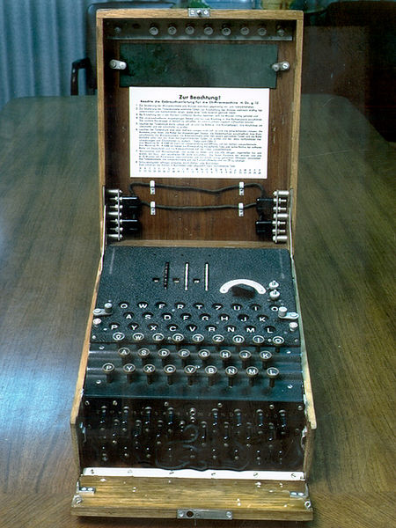
USA och GB tar kommandot!
Dessa får övertag både på Atlanten och i Medelhavet.
De knäcker de tyska koderna som de använder i sina ubåtar: Enigma.
Man tar även luftherravälde.
1943-1944 bombar man Dresden.

Slide 67
De civila förlusterna av de amerikanska och brittiska bombningarna var stora: ca. 250 000 döda samt att den materiella förstörelsen var enorm.

Slide 68
Normandie 6 juni 1944
Innan landstigningen i Normandie i Frankrike, 6 juni 1944, så går Ryssland med på de allierades sida.
Fransmännen har även gjort uppror mot tyskarna innan detta sker.
Tyskarna är också försvagade av att behöva strida på flera fronter: både i Italien, på östfronten mot Ryssland och nu i Frankrike.

Slide 69
Dagen D – landstigningen i Normandie 1944
Dagarnas Dag = Dagen D
5 olika stränder ansätts: Gold, Juno, Sword, Utah och Omaha.
Attacker kom både ifrån luften via fallskärmsjägare och från båtar och skepp med soldater.
Stora förluster!

Slide 70
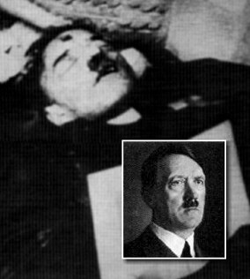
Tyska kapitulationen
Pga. de enorma förlusterna på alla fronter så sker den tyska kapitulationen den 7 maj 1945.
Hitler har begått självmord i sin bunker den 30 april.

Slide 71
Atombomberna…
Kriget fortsätter i Stilla Havet mellan USA och Japan främst.
USA använder sitt nya vapen atombomben.
Detta sker 2 gånger: Hiroshima 6/8 1945 och Nagasaki 8/8 1945.
Enorma civila förluster och ett land som för många år framöver kommer att vara märkt av detta fruktansvärda vapen.

Slide 72
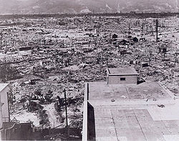
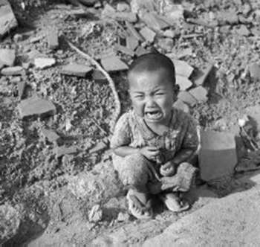

Slide 73
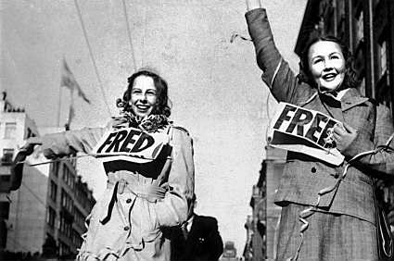
Fred!
Ryssland förklarar Japan krig den 8/8 1945 men den 15 augusti 1945 kapitulerar Japan och kriget är därmed över.

Slide 74
Konsekvenser av WW2
Europa förlorar sin stora makt i världen och ersätts av USA och Sovjet supermakter Kalla Kriget!
De områden som Sovjet ”befriat” kommer att tillhöra dem efter detta.
Tyskland delas upp i 4 olika ockupationszoner; östra delen blir Sovjetiskt, västra delen blir amerikanskt samt 2 delar till skulle tillfalla vinnarna.
Tyskland fick lov att betala ett enormt skadestånd och lämna ifrån sig mycket land.

Slide 75
Konsekvenser av WW2
FN bildas; Sovjet, USA och GB blir världspoliser.
Avkolonisering!
Israel bildas som kompensation för Förintelsen.

